Slide 1
Système de reconnaissance faciale
Classification de base de donnés ORL
À base des algorithmes CNN(AlexNet, Vgg16)
Intervenants: keddouch larbi

Slide 2
Objectifs
Maîtriser les concepts fondamentaux des réseaux de neurones.
Savoir le principe de Deep Learning.
Implémentation du système dans une application android.

Slide 3
Plan
Introduction
Base de données à classifier
Classifier utilisé
Expérimentation et résultats
Modèle utilisé
Synthèse
Démonstration: Application android
Perspectives

Slide 4
Introduction
Définition:
Un système de reconnaissance faciale est une application logicielle visant à reconnaître une personne grâce à son visage de manière automatique.

Slide 5
Introduction
Problématique:
On distingue deux types de tâches:
L'identification: consiste à déterminer l'identité d'un individu parmi N identités connues, présentes dans une base.
La vérification : consiste à vérifier que l'identité prétendue est bien la bonne.

Slide 6
Base de données à classifier
Base de données ORL :
Notre base de données de visages contient une série d'images de visage prises entre avril 1992 et avril 1994 au laboratoire. La base de données a été utilisée dans le cadre d'un projet de reconnaissance faciale réalisé en collaboration avec le groupe Speech, Vision and Robotics du département d'ingénierie de l'Université de Cambridge.

Slide 7
Base de données à classifier
40 classes(personnes)
Chaque classe contient 10 images différentes d’une même personne
Pour chaque classes : 5 image pour training/5 image pour le test

Slide 8
Exigences
Problématique à traiter :
utiliser un modèle pré-entrainée pour classifier une base de donnée
Migration de notre modèle dans une application android studio

Slide 9
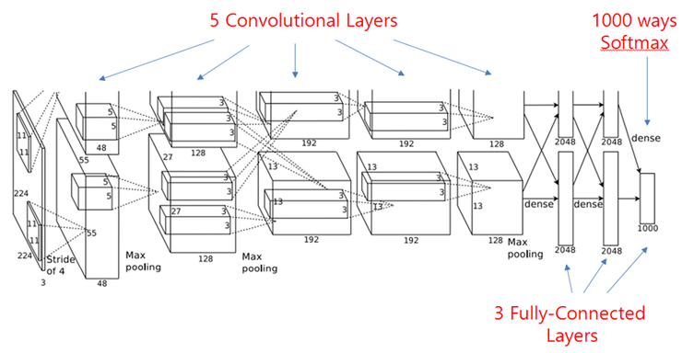
Modèle utilisé
AlexNet :

Slide 10
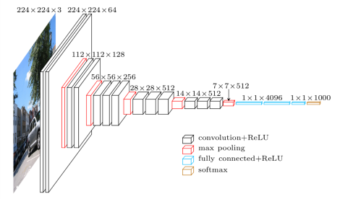
Modèle utilisé
VGG16 :

Slide 11
Expérimentation et résultats
On a essayé d’utiliser deux modèles pré-entrainé pour classifier notre base de donnée
Les résultats obtenus dépendent de plusieurs paramètres
Chaque changement d’une valeur d’un paramètre peut entrainer une augmentation/une abaissement de la précision

Slide 12
Expérimentation et résultats
Synthèse: Comparaison des résultats en fonction du modèle utilisé
On a réussit à obtenir une précision de AlexNet de 98%
Mais malheureusement pour VGG16, on a obtenu une erreur qu’on a pas pu résoudre
Cas1 : AlexNet | Cas2 : VGG16
Accuracy : 98% | Accuracy : 69

Slide 13
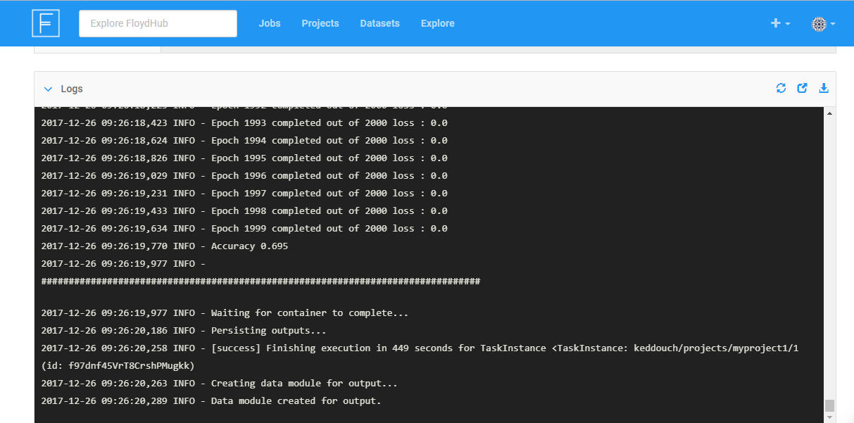

Slide 14
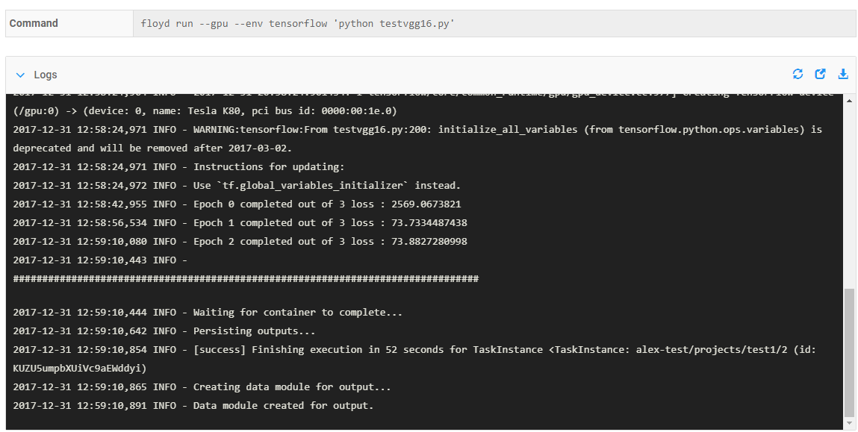
Expérimentation et résultats
Resultat modèle vgg16

Slide 15
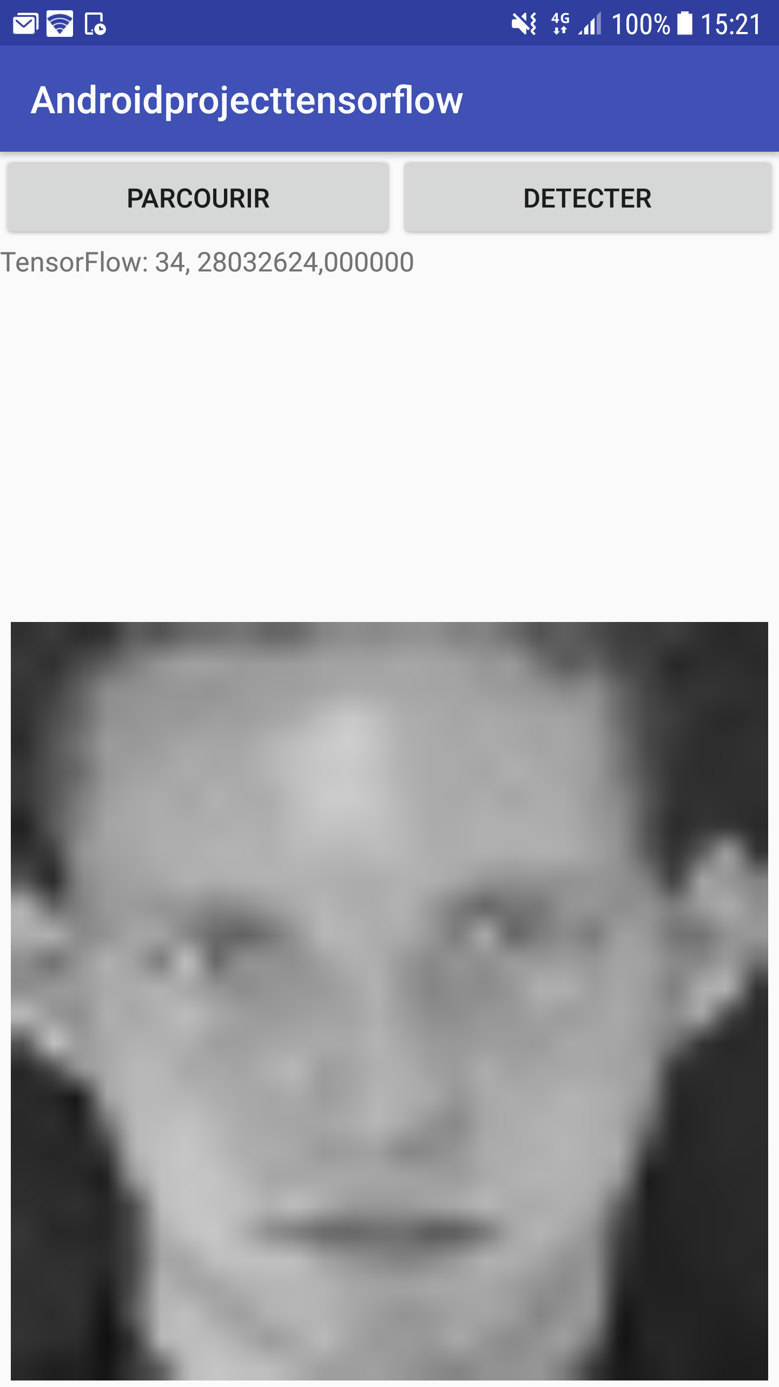
Application android

Slide 16
Perspective
Bouton parcourir nous emmené à un dossier ou on va choisir n’importe quelle image et détecter à quelle classe appartienne
Améliorer la précision de notre modèle

